Slide 1
Нетрадиционные формы работы с детьми по нравственно - патриотическому воспитанию дошкольников
Выполнили: воспитатели
Ганенкова Марина Анатольевна
Федотова Оксана Алексеевна

Slide 2
Любовь к родному краю, к родной культуре,
к родному селу или городу, к родной речи
начинается с малого — с любви к своей семье,
к своему жилищу, к своему детскому саду.
Постепенно расширяясь, эта любовь к родному
переходит в любовь к своей стране — к ее истории,
ее прошлому и настоящему, а затем ко всему человечеству,
к человеческой культуре.
Д.С. Лихачев

Slide 3
Патриотизм - это любовь к Родине, преданность своему Отечеству стремление служить его интересам и готовность, вплоть до самопожертвования, к его защите.
Целью работы нашего дошкольного учреждения является совершенствование патриотического воспитания, развитие личностной культуры ребенка, как основы его любви к Родине.
Актуальность проблемы заключается в том, что современные дети мало знают о родном городе, стране, особенностях народных традиций, часто равнодушны к близким людям, в том числе к товарищам по группе, редко сострадают чужому горю.
Явно недостаточной является работа с родителями по проблеме патриотического воспитания в семье.

Slide 4
Одним из компонентов образовательной
области «Социально-коммуникативное развитие»
ФГОС ДО является патриотическое воспитание
дошкольников, позитивная социализация детей
дошкольного возраста, приобщение детей к
социокультурным нормам, традициям семьи,
общества и государства.

Slide 5
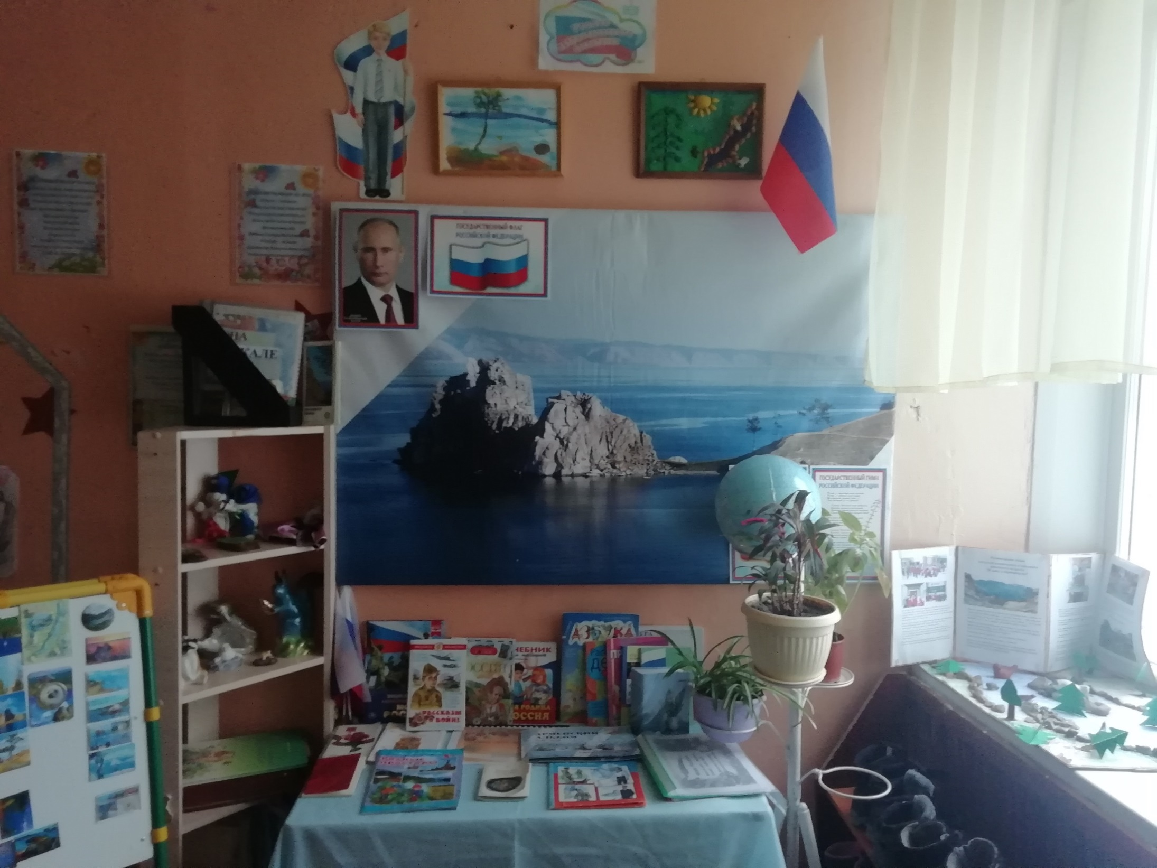

Slide 6
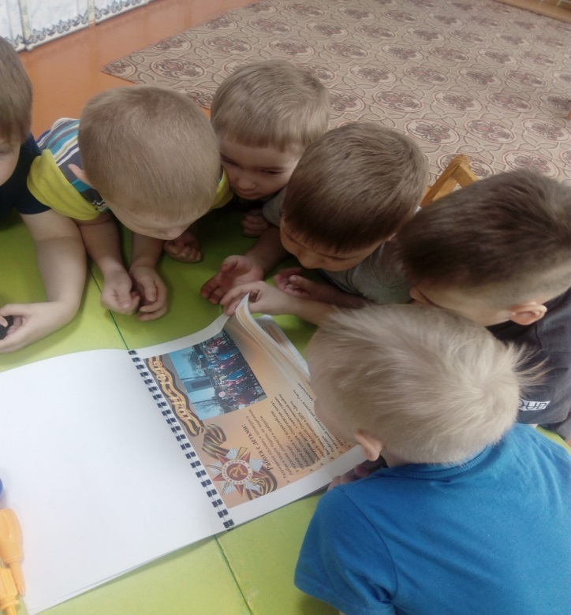
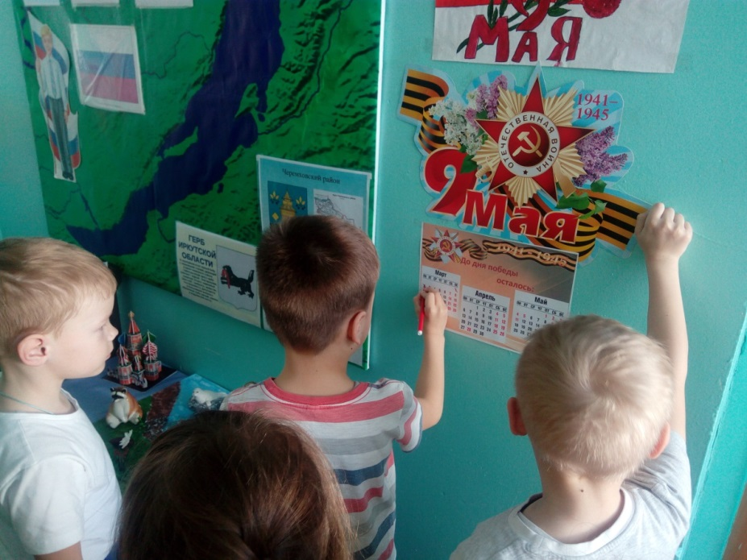
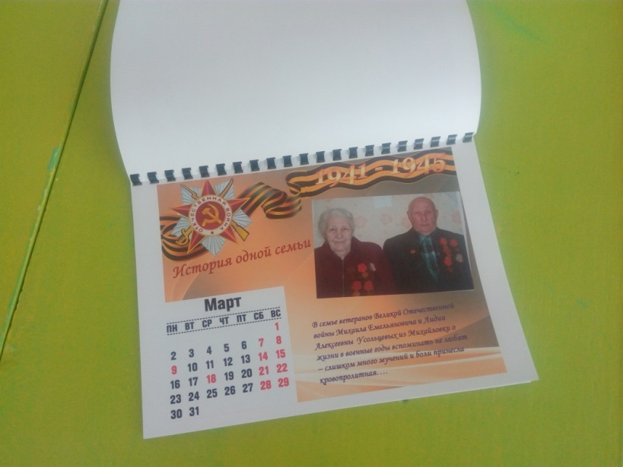
«Календарь обратного отсчета»

Slide 7
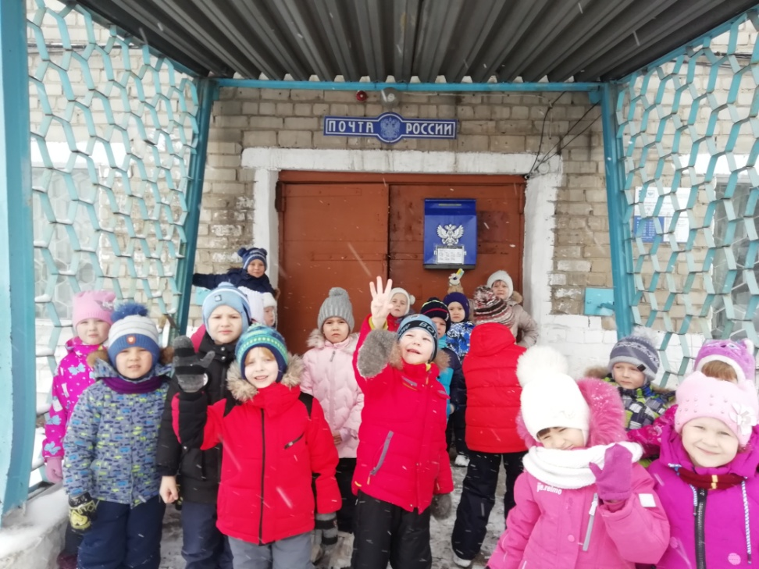
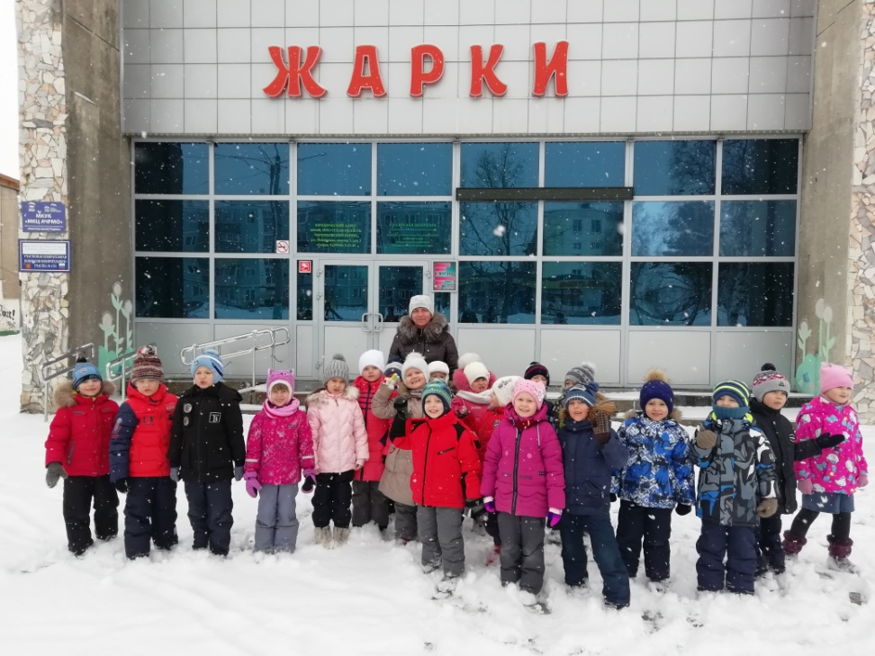
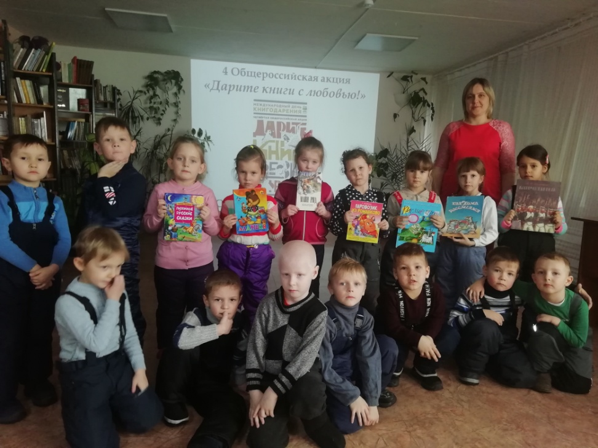
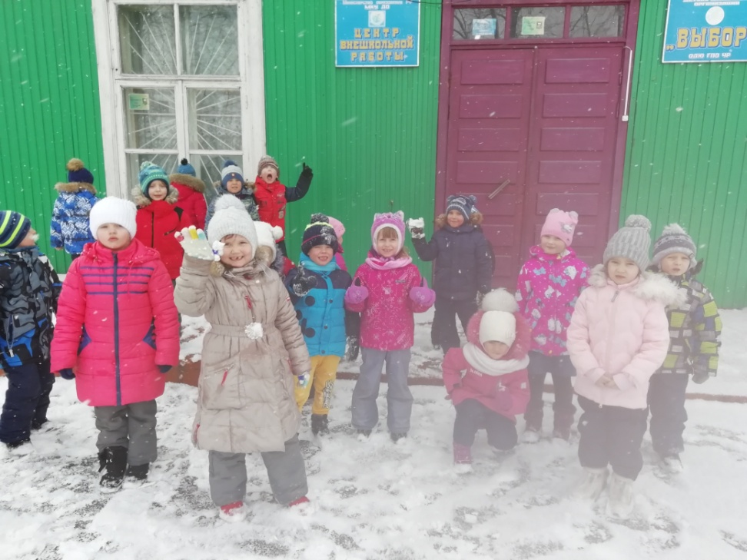
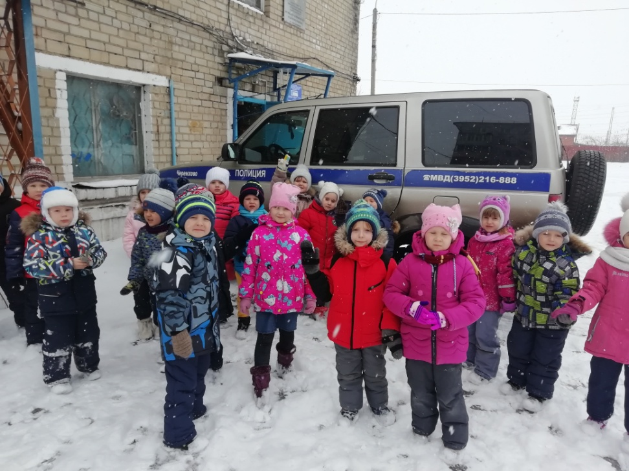
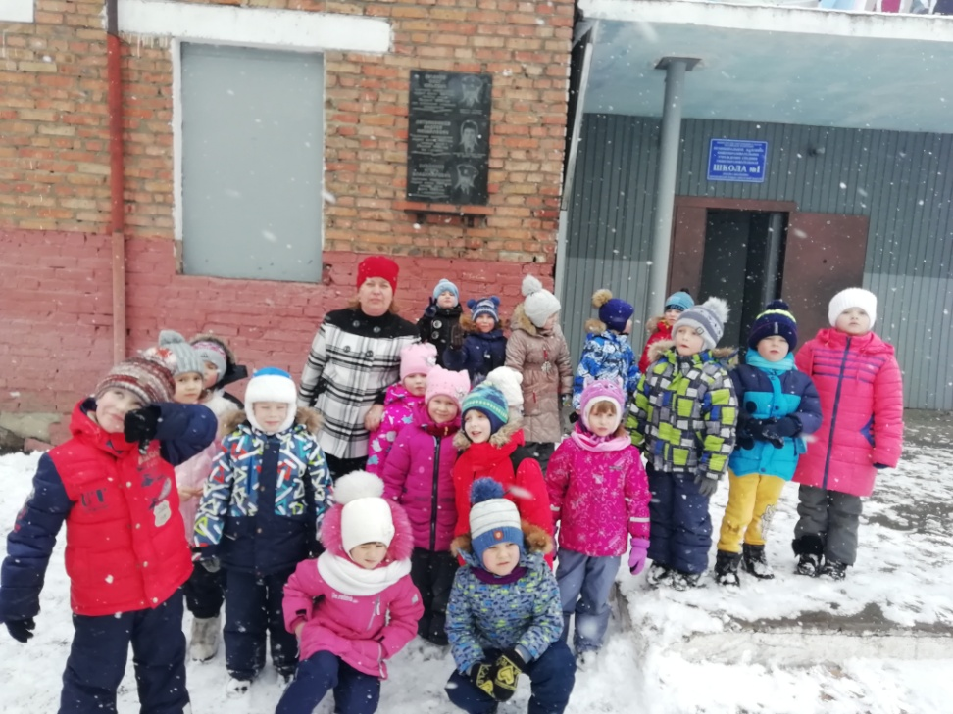
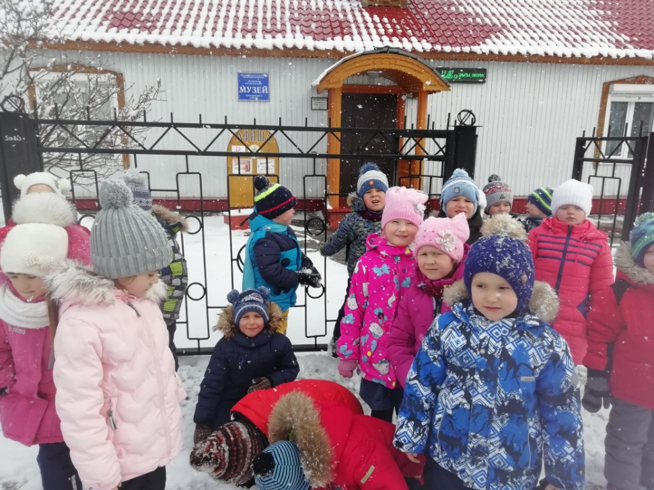
Игра - путешествие по посёлку

Slide 8
Карта схема (игра-ходики) «Наш поселок»

Slide 9
Всероссийский конкурс «Воспитатели России»: Развивающие игры и пособия. Стартап

Slide 10
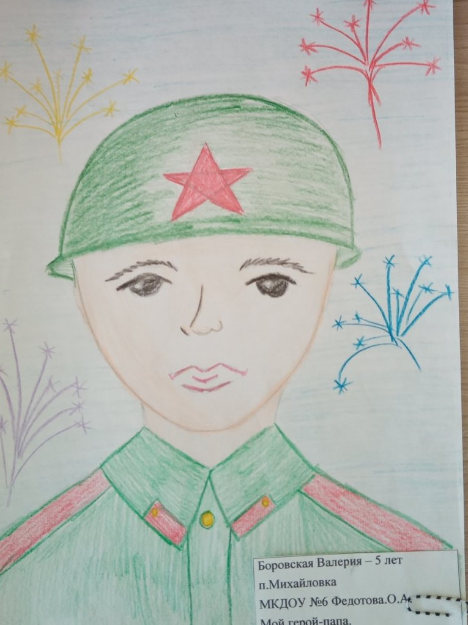
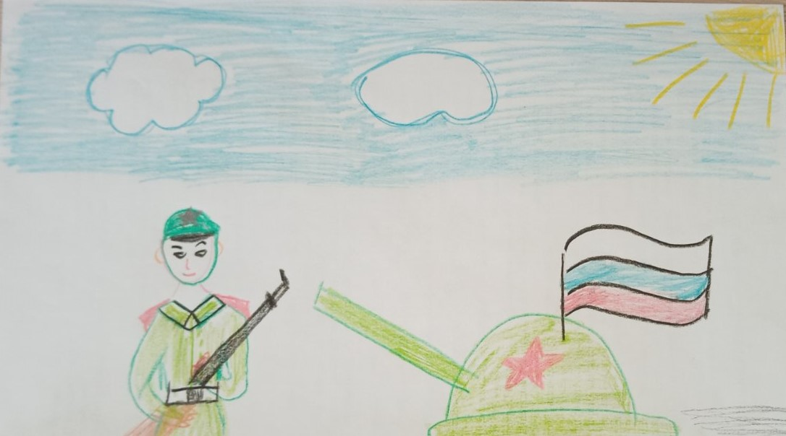
Мой папа-герой

Slide 11
Я.Мой дом.Моя Родина.

Slide 12
Участие в конкурсе «Рисуем Победу».

Slide 13
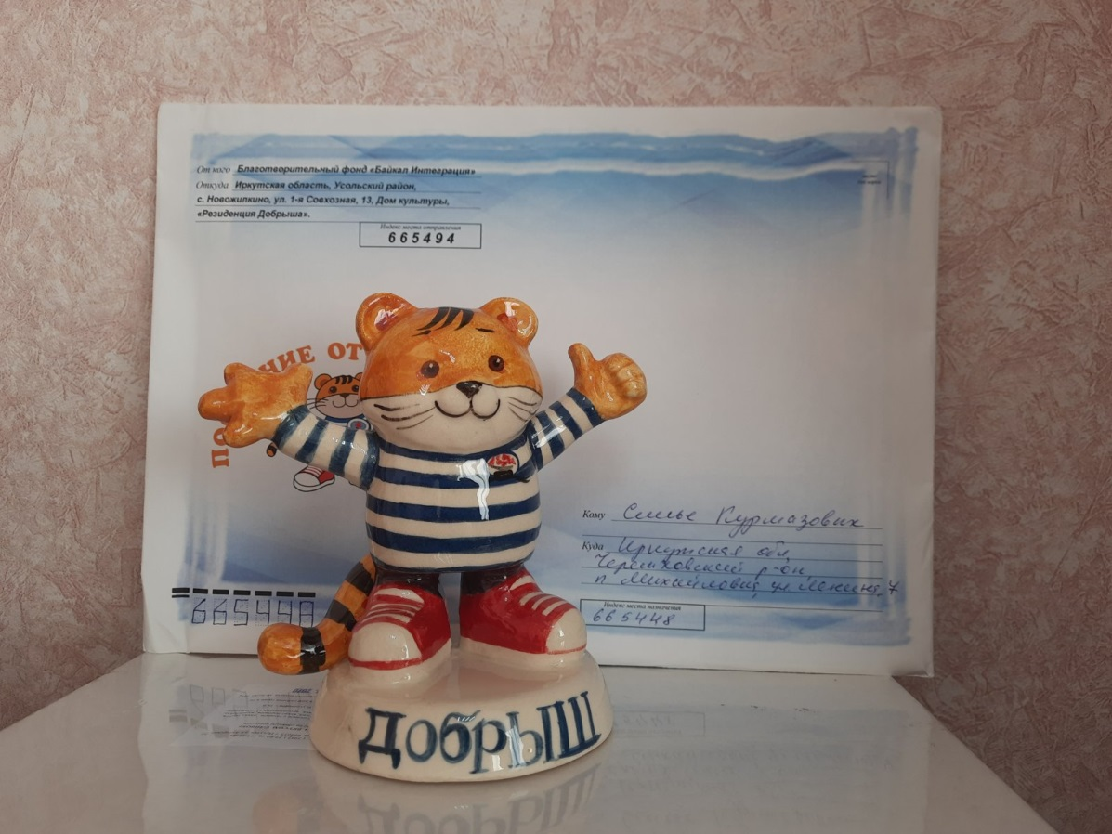
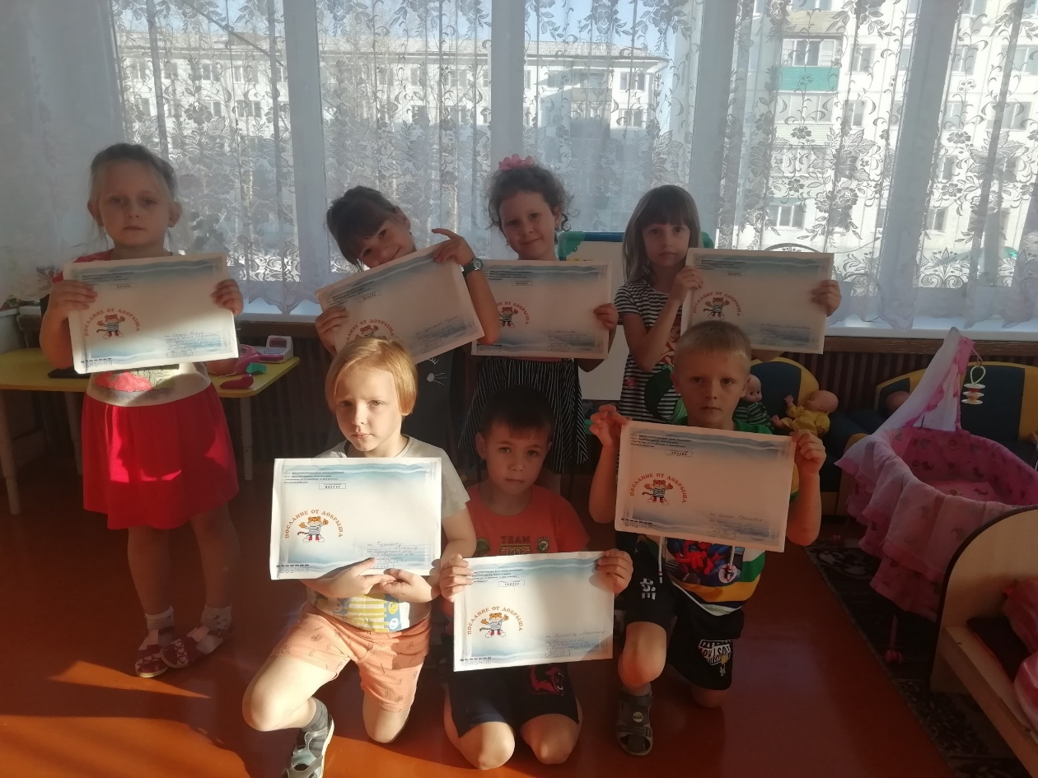
Всероссийский конкурс рисунка
« По дорогам Памяти»

Slide 14
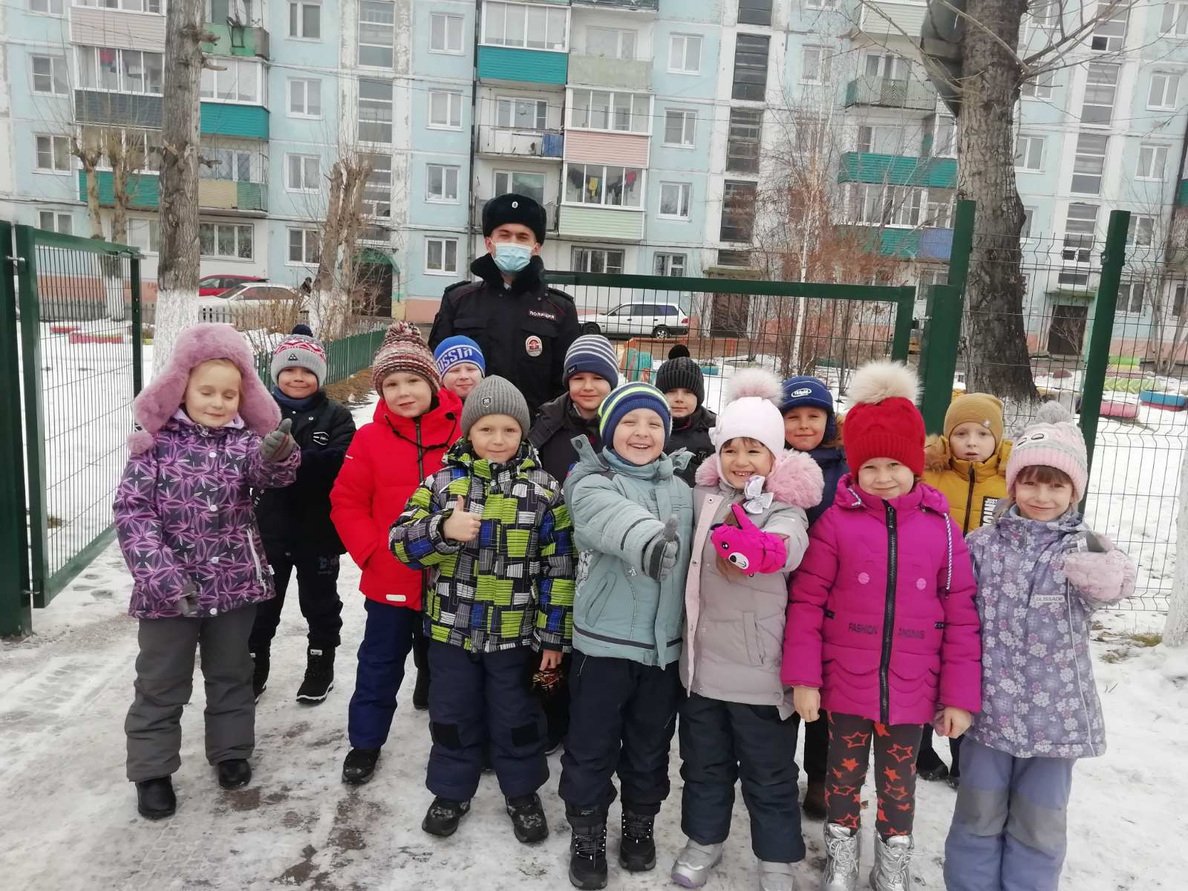
10 ноября День полицейского

Slide 15
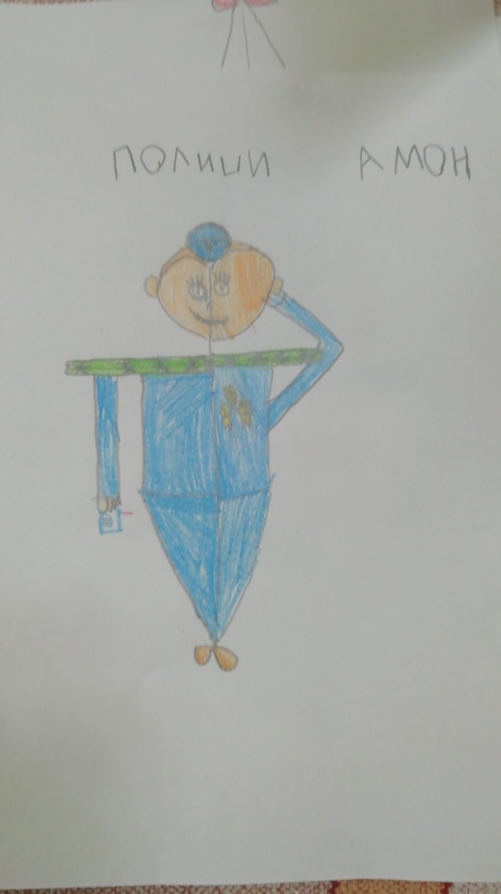
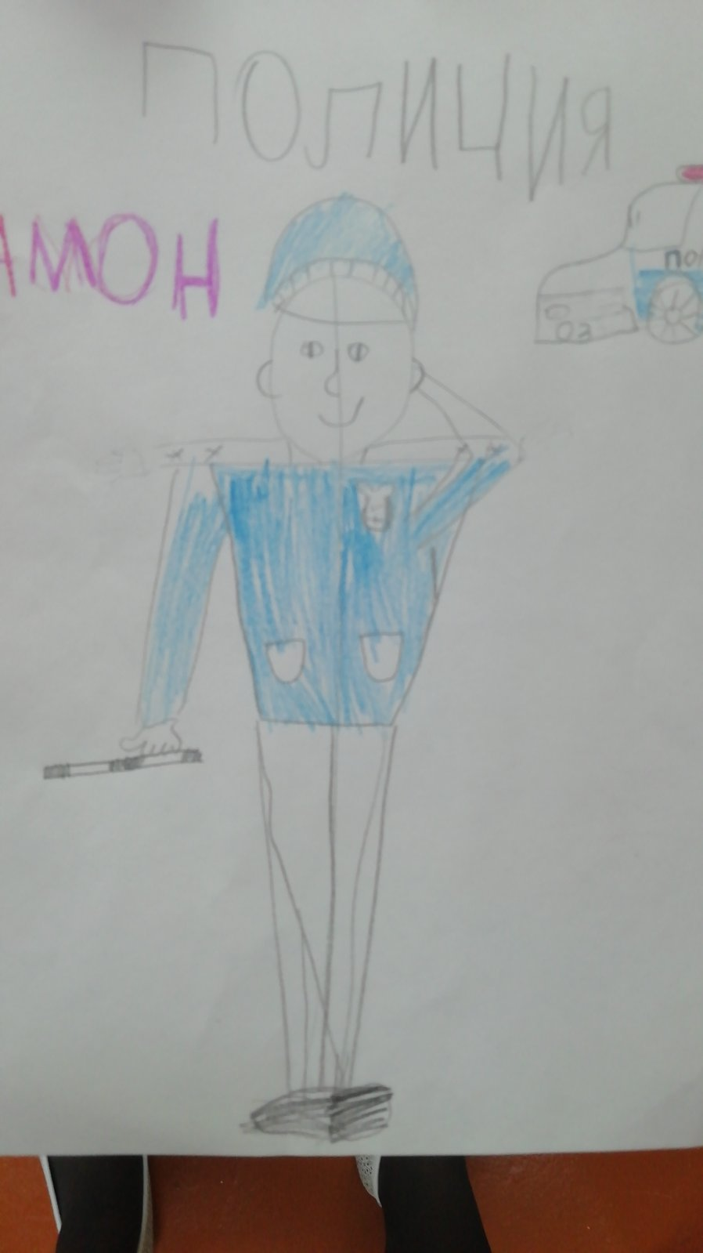
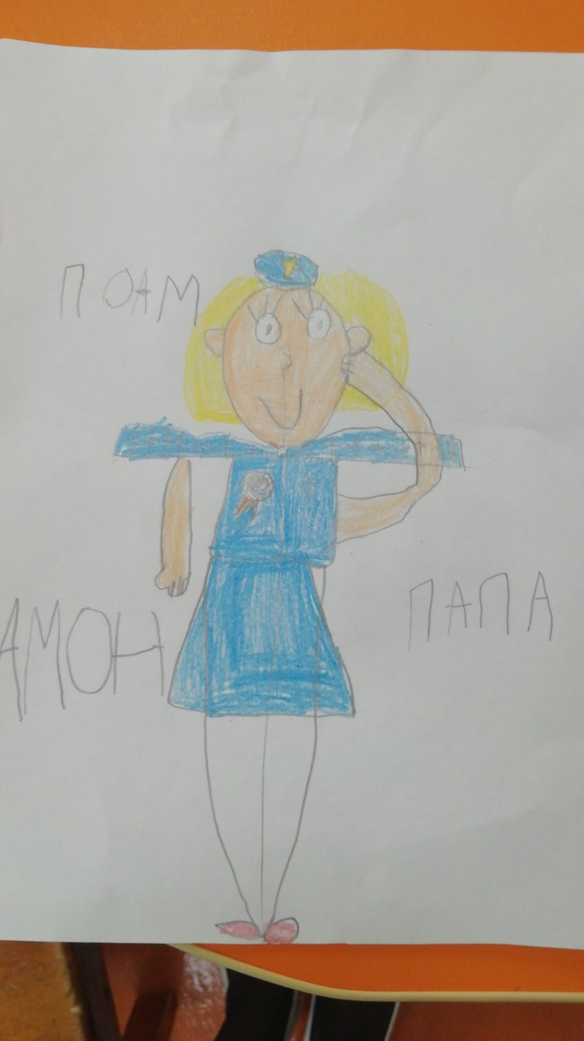
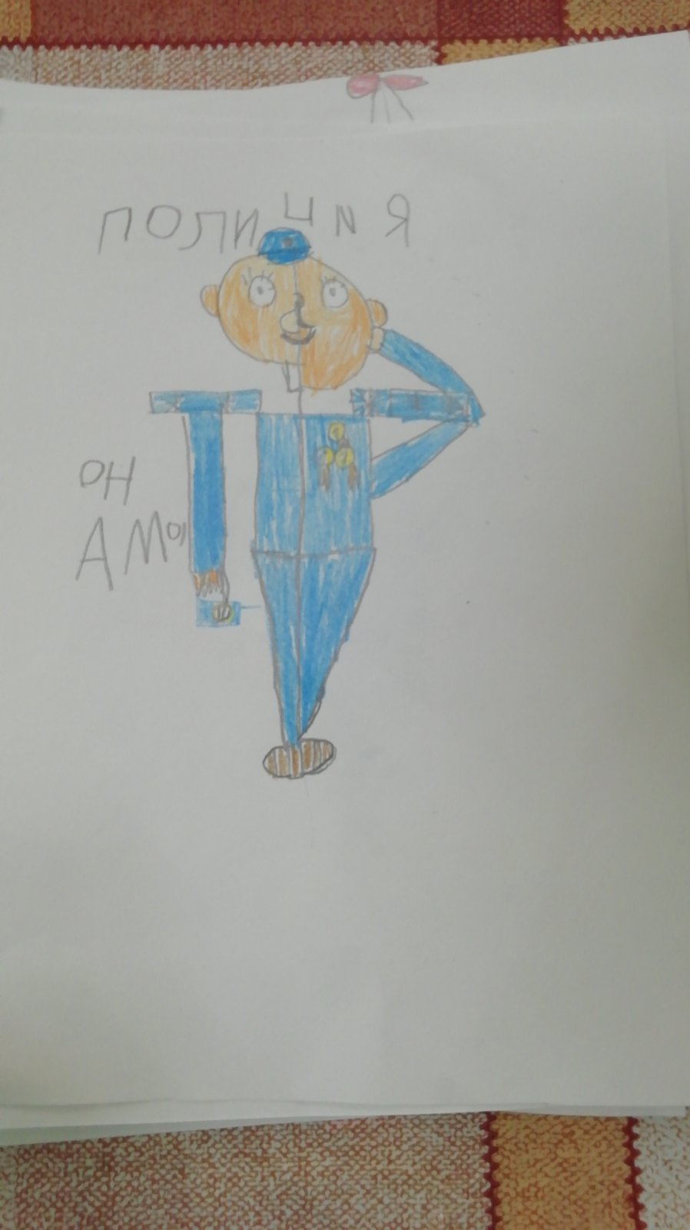
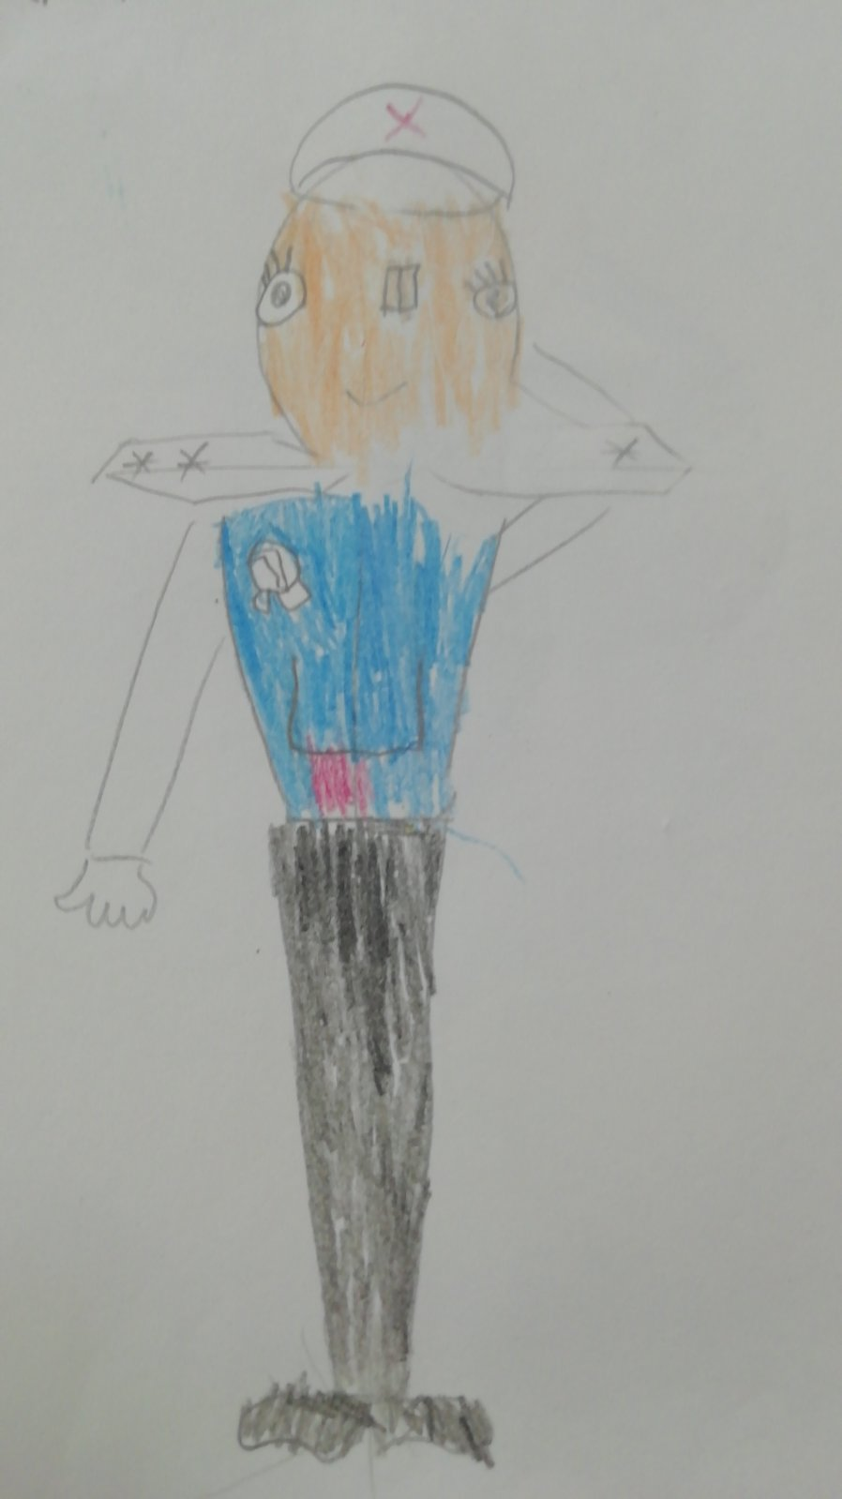
День полицейского

Slide 16
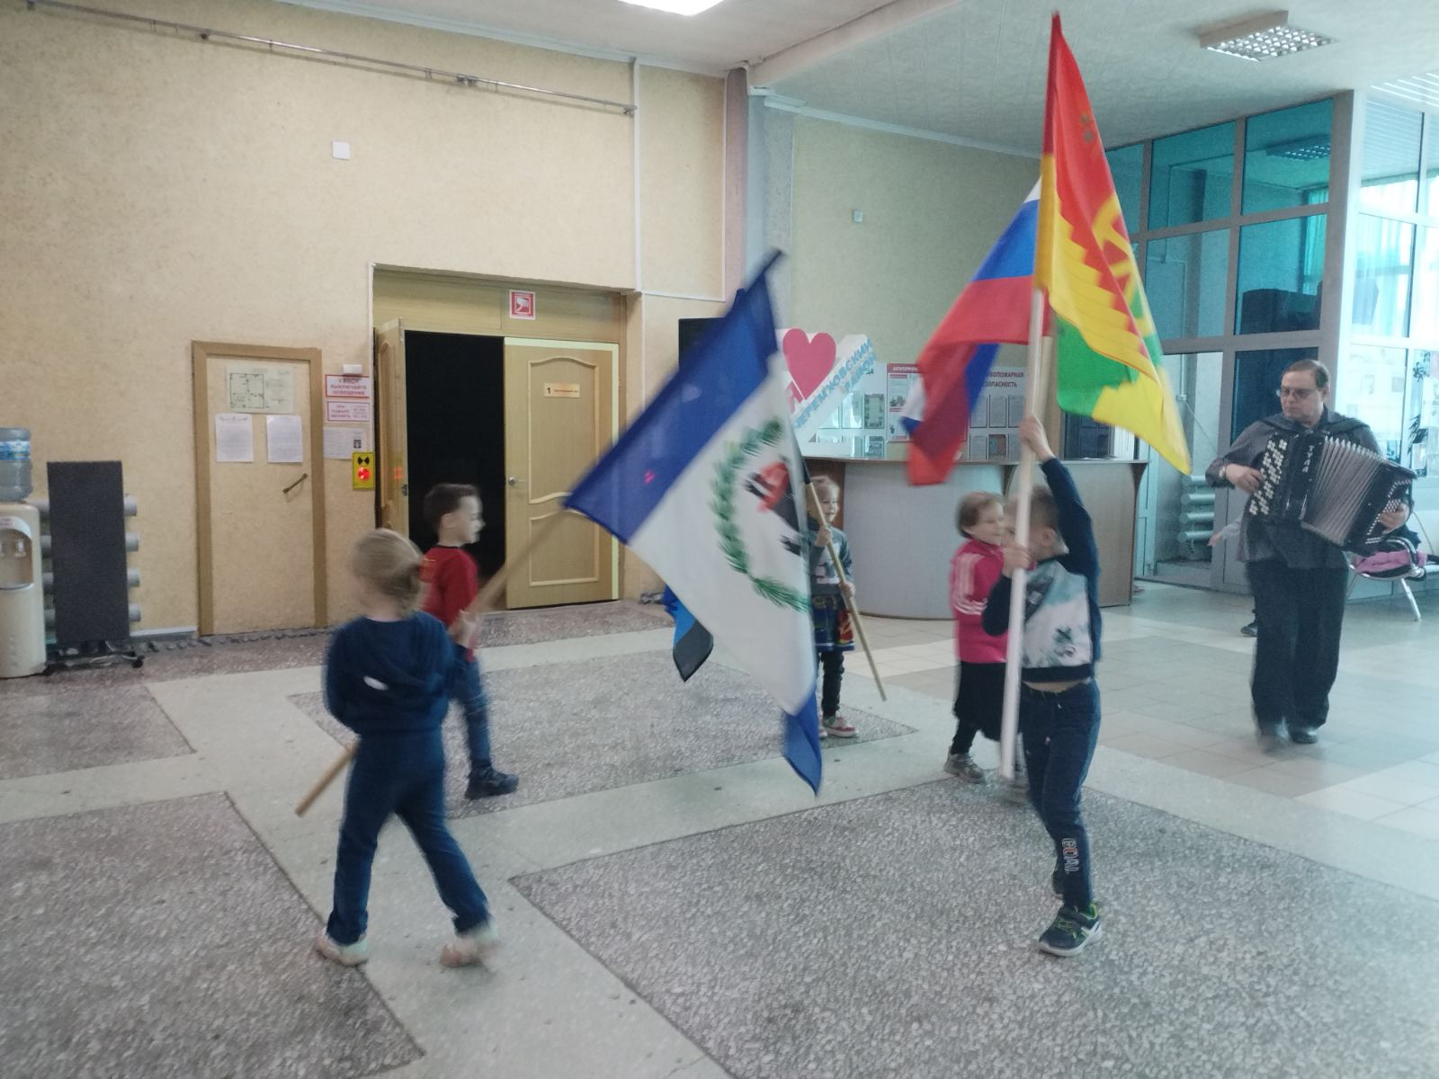
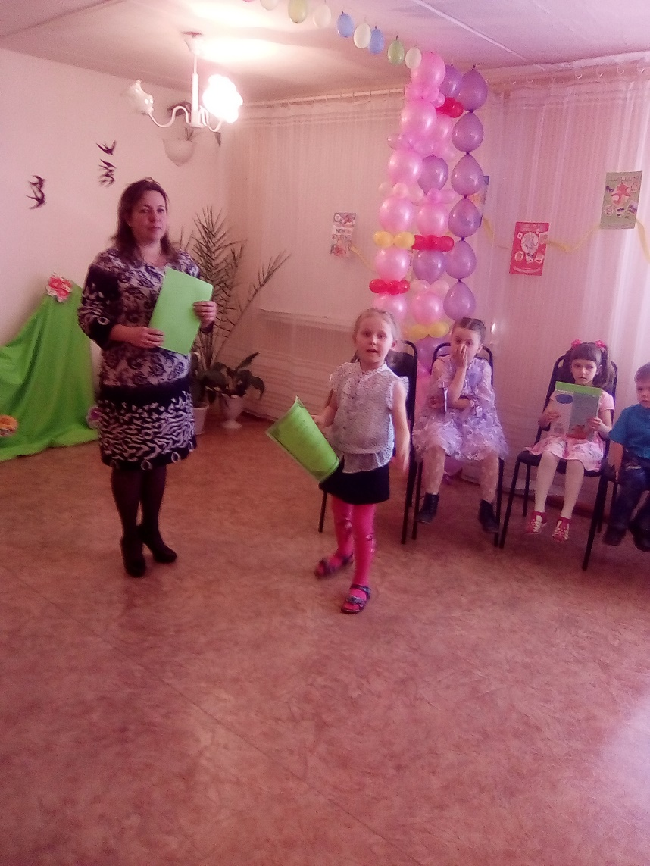
Тематические праздники

Slide 17
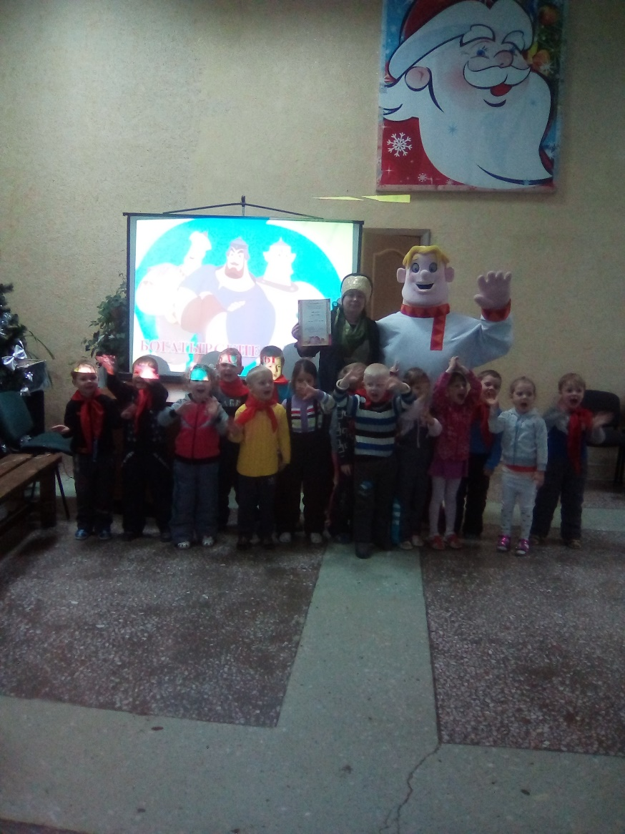
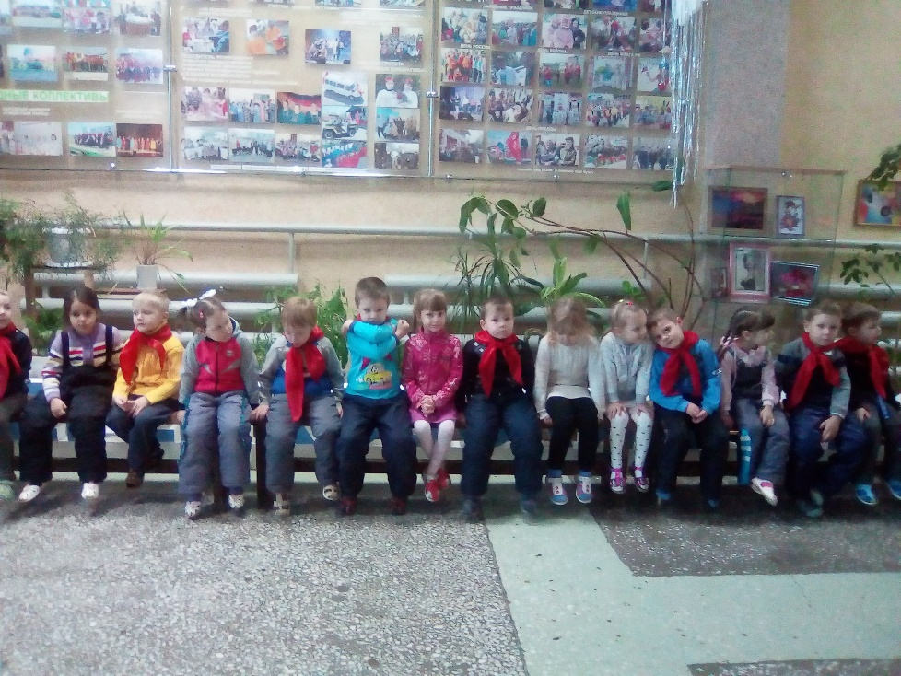
Тематические праздники

Slide 18
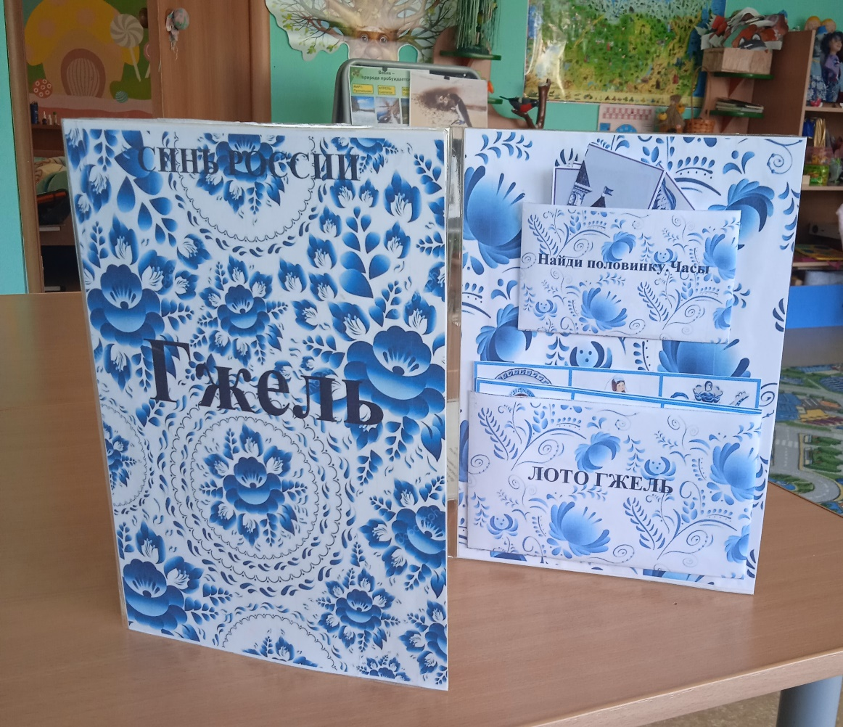
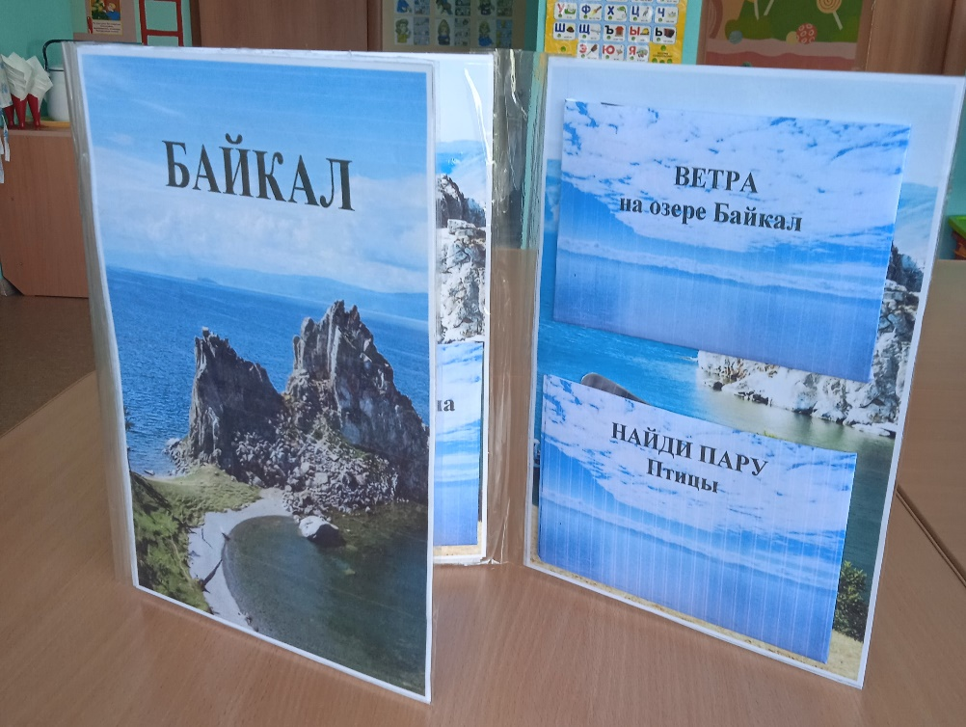
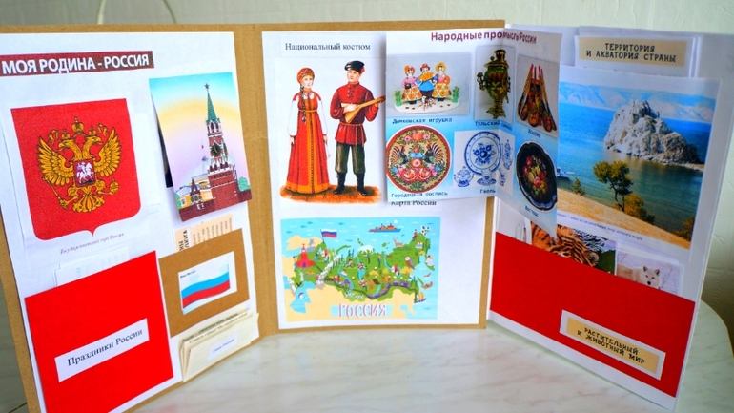
Лэпбук и работа с ними.

Slide 19
Обновление РППС

Slide 20
Вывод:
Мы считаем, что систематическая работа по воспитанию гражданско-патриотических чувств детей к родному поселку в условиях дошкольного образовательного учреждения имеет свои положительные результаты, а современное дошкольное учреждение выступает той социокультурной средой, создающей оптимальные условия для формирования у детей целостной «картины мира», воспитания патриотизма, основ гражданственности, а также интереса к своей «Малой Родине».

Slide 21
Спасибо за
внимание!!!

